Slide 1
Первая революция связана с изобретением письменности.
Вторая (середина XVI в.) вызвана изобретением книгопечатания.
Третья (конец XIX в.) обусловлена изобретением электричества.
Четвертая (70-е гг. XX в.) связана с изобретением микропроцессорной технологии и появлением персонального компьютера.
Сегодня мы переживаем пятую информационную революцию,
связанную с формированием и развитием трансграничных глобальных информационно-телекоммуникационных сетей.

Slide 2
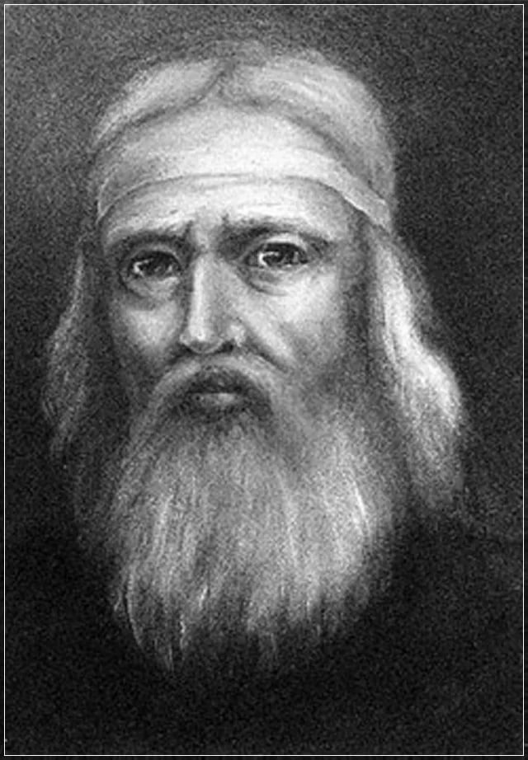
— основатель книгопечатания в России.
В 1564 в Москве совместно с типографом Петром Тимофеевичем Мстиславцем выпустил первую русскую датированную печатную книгу «Апостол».

Slide 3
НИС
Название «настольная издательская система» берет начало от английского слова desktop publishing.
Это комплект оборудования для подготовки макета издания, готового для передачи в типографию.
.
В русском варианте, который хотя и звучит более прозаически, чем английский аналог ("издательство на крышке стола"), тем не менее, точнее отражена суть.

Slide 4
Cамым первым настольным верстальным пакетом в мире был
Page Maker (1985 г.), следом за ним появился
Ventura Publisher (1986 г.) и версия Page Maker для PC, а через год после этого - QXP (1987 г.).
В 1991 г. была выпущена первая версия программы MS Publisher.
Сейчас на рынке ПО работает MS Publisher 2013.

Slide 5
Первые настольные издательские системы на основе персональных компьютеров появились в 1980-х годах, когда фирма Apple Computer разработала первый лазерный принтер с высоким качеством печати.

Slide 6

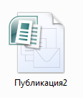
Microsoft Publisher
— издательская программа, позволяющая легко создавать печатные материалы (буклеты, листовки и т.д.) на профессиональном уровне.
Документ Microsoft Office Publisher (.pub)

Slide 7
Достоинства
- удобное меню;
- большое количество встроенных шаблонов (более чем 8500 вариантов);
- удобная система форматирования секторов документа;
- встроенная система рисования;
- учтены стандарты всех форм документов применяющихся сегодня в домашних и коммерческих условиях;
- совместимость с другими приложениями ;
- можно распечатать публикацию как на типографском оборудовании, так и на настольном принтере.

Slide 8
Виды печатной продукции:
книги,
журналы,
брошюры,
буклеты,
учебники,
открытки,
визитные карточки,
газеты,
справочники…

Slide 9
БУКЛЕТ
Буклет - (от фр. bouclette - колечко) - разновидность рекламного проспекта, многокрасочное, отпечатанное на одном листе с обоих сторон листа, сфальцованном любым способом в два и более сгиба

Slide 10
Виды буклетов:
однофальцовый буклет получается сложением отпечатанного листа пополам.
двуфальцевый буклет получается если разделить фальцовкой лист на три части, складываем сначала правую часть внутрь, затем левую часть и как бы накрываем этой частью сложенный буклет
буклет-домик получается если разделить отпечатанный лист на две части и сложить левую и правую часть внутрь по линиям сгиба.
буклет-гармошка получается если разделить лист на нужное количество частей и последовательно сложить лист, загибая каждый следующий фальц в сторону, противоположную предыдущему сгибу;
классический буклет получается, если сложить отпечатанный лист сначала пополам, затем, перевернув лист под 90 градусов еще раз пополам

Slide 11
Материал наполнения следует подбирать, исходя из следующих правил:
Использовать только важные, нужные сведения. Лишней информации желательно избежать.
2. Придерживаться доступного изложения.
3. Краткость изложения информации.
4. Разумная достаточность эффектов для привлечения внимания..
5. Правильно подобранные шрифты.
6. Наличие иллюстраций по теме.
7. Отсутствие орфографических и пунктуационных ошибок.
8. Эстетичность оформления.

Slide 12
"Если хочешь, чтобы сделано было хорошо - сделай это сам”

